Slide 1
1. Constructors
H11. Gevorderde klasseconcepten

Slide 2
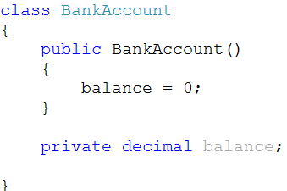
Constructor samenvatting
Definitie:
Constructor is een method om een nieuwe instantie (=object) van een class aan te maken
Doel:
Een nieuw object initialiseren
Syntax:
Naam is steeds gelijk aan de class naam
Geen return type

Slide 3
New
Objecten worden aangemaakt met new keyword:
Merk op dat hier precies een methode BankAccount() wordt aangeroepen
Dit is de constructor methode van de klasse

Slide 4
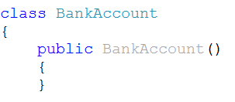
Default constructor
Indien je geen constructor definieert dan maakt .NET compiler er een voor jou = default constructor
Compiler voegt volgende (onzichtbare) code aan klasse toe
(merk public keyword op)

Slide 5
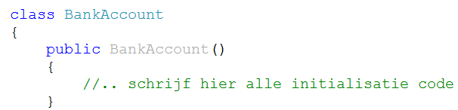
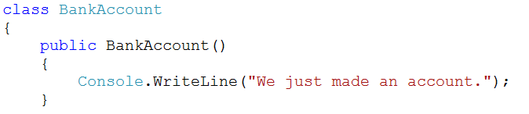
Eigen default constructor maken
Voorbeeld:

Slide 6
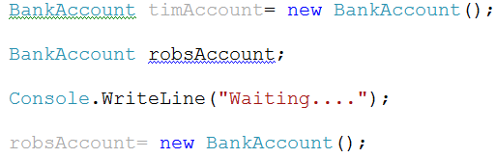

Constructors schrijven

Slide 7
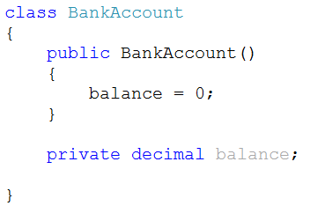
Constructor gebruiken
Ideaal om bepaalde class-members op begin waarde te initialiseren:

Slide 8
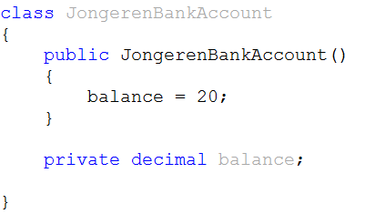
Constructor gebruiken
Stel dat je een klasse JongerenAccount wil maken.
Wanneer een jongerenrekening wordt geopend krijg je sowieso 20euro op je rekening:

Slide 9
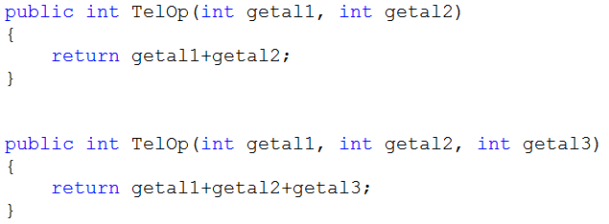
Intermezzo-herhaling: method overloading
Overloading: “A method has the same name as another, but has a different set of parameters”
Voorbeeld:

Slide 10
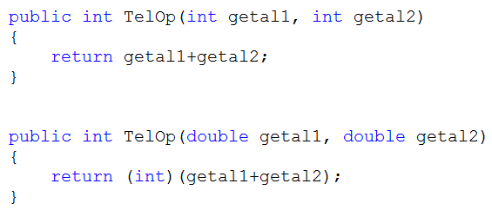
Intermezzo-herhaling: method overloading
Dit is ook method overloading
Andere types van parameter:
Compiler zal best passende methode uitkiezen bij aanroep methode, gegeven de ingevoerde parameters.

Slide 11
Constructor overloading
Een constructor is een method
=> Een constructor kan je overloaden
Regels overloaden:
Return type moet gelijk zijn => geen probleem, constructor heeft dit niet
Method naam is gelijk => steeds class naam
Argumenten verschillen in type en/of aantal

Slide 12
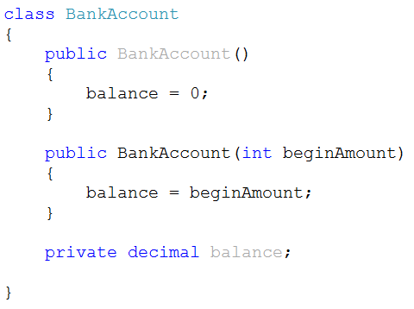

Constructor overloading
Voorbeeld
Overloaded constructor

Slide 13
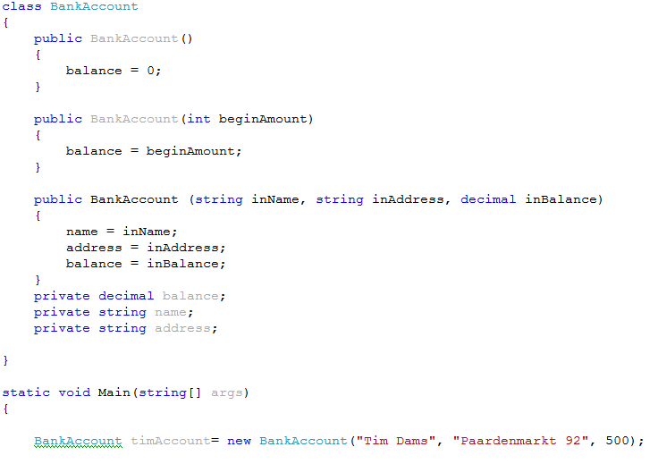
Constructor overloading
Nog voorbeeld

Slide 14
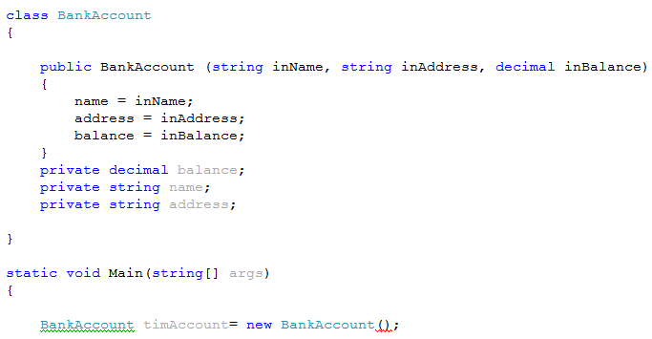

Default constructor
Van zodra we minstens 1 constructor schrijven dan zal compiler niet meer helpen (door bijvoorbeeld default constructor te schrijven)

Slide 15

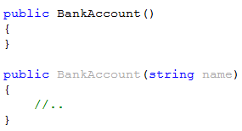

Besluit
Declareer een klasse
Declareer constructor(s)
Creëer instantie van de klasse
Van zodra je een constructor (overloaded) maakt moet je sowieso zelf de default schrijven indien je die nodig hebt
<= Default constructor
<= Overloaded constructor

Slide 16
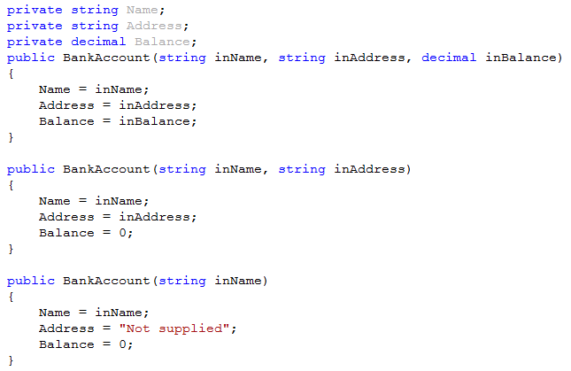
Constructor Management
Heel veel constructors in klasse kan leiden tot verwarring, bijvoorbeeld:
Bad coding example!

Slide 17
Duplicate code
Code die meer dan 1 keer voorkomt= vragen om problemen.
Stel dat je later Address wil opsplitsen in 2 aparte strings (street en city):
Je moet dit dan in iedere constructor aanpassen

Slide 18
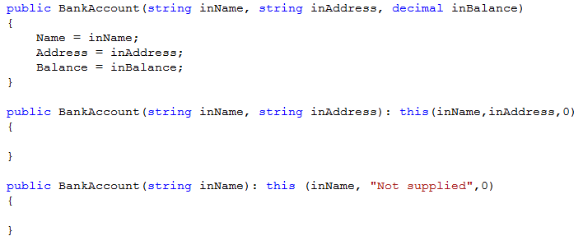
Constructor initializer via this
Beter:
this : “een ander element in deze klasse”
LETTERLIJK: de referentie (geheugenplek) van het object zelf.

Slide 19
Meer info
Slides gemaakt door
Tim Dams (ziescherp.be), AP Hogeschool opleidingen elektronica-ict en toegepaste informatica
Sommige slides gebaseerd of gekopieerd van slidedecks van:
Programmeren in C# door Douglas Bell en Mike Parr (vert. Kris Hermans)
Microsoft Visual C# 2015: An Introduction to Object-Oriented Programming door Joyce Farrell
E.a.
Slides mogen aangepast worden, op voorwaarde dat deze slide steeds achteraan de slidedeck staat.

